Slide 1
Оформление группы к празднику Осени
Работа рассчитана на совместную деятельность педагога, воспитанников и родителей.

Slide 2
Цель:
Привлечение родителей, детей и педагогов к совместной подготовке к празднику. Создание праздничного настроения.

Slide 3
Материалы для работы:
цветная бумага;
остаток обоев светло-желтого цвета для фона дерева;
картон коричневого цвета для ствола дерева;
ватман для того, чтобы нарисовать корзину, овощи и фрукты, грибы;
клей ПВА;
степлер.

Slide 4
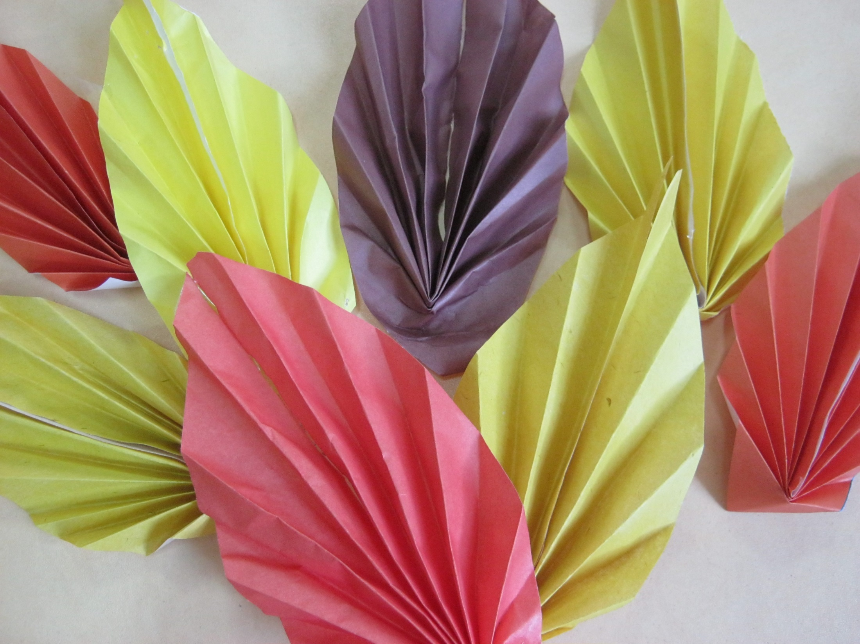
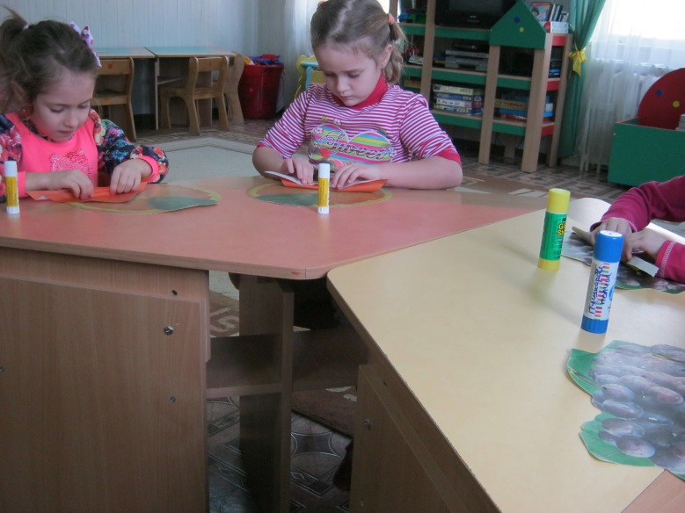
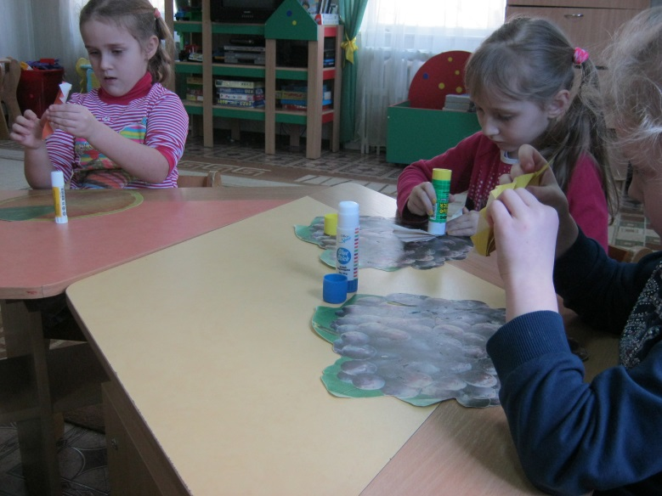
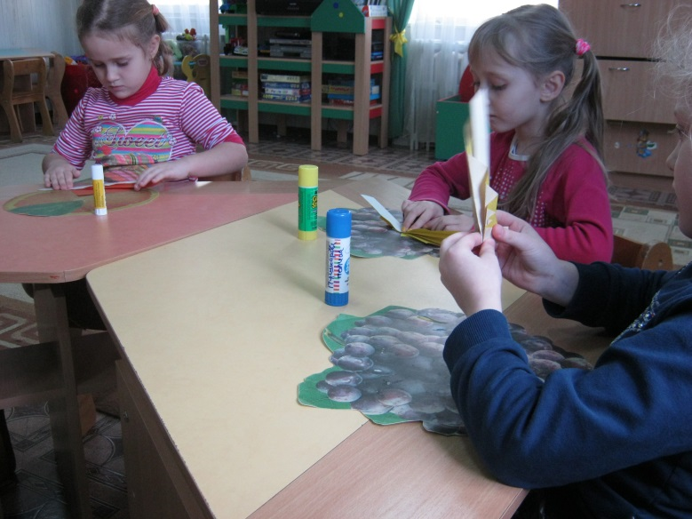
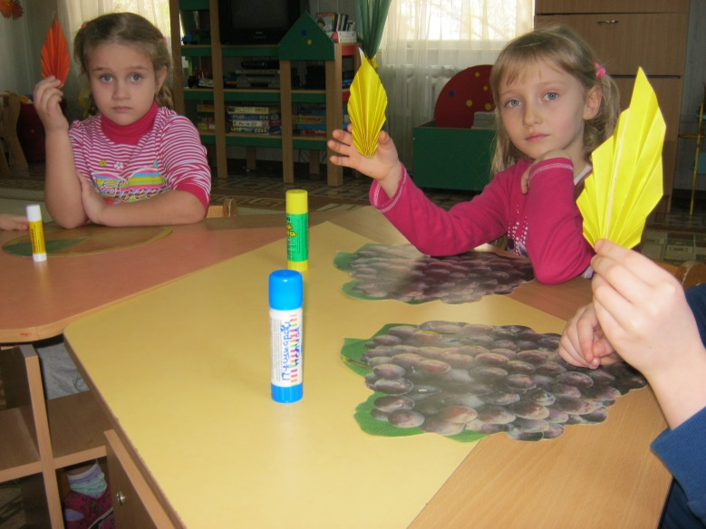
Вырезаем вместе с родителями и детьми делаем много разноцветных листочков
Складываем треугольник гармошкой
Склеиваем
Вворачиваем пополам
Вот как получилось!

Slide 5
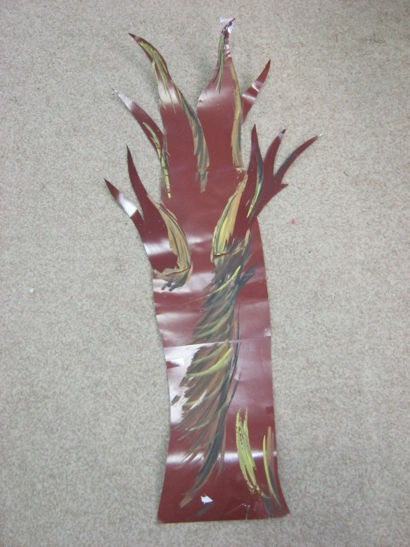
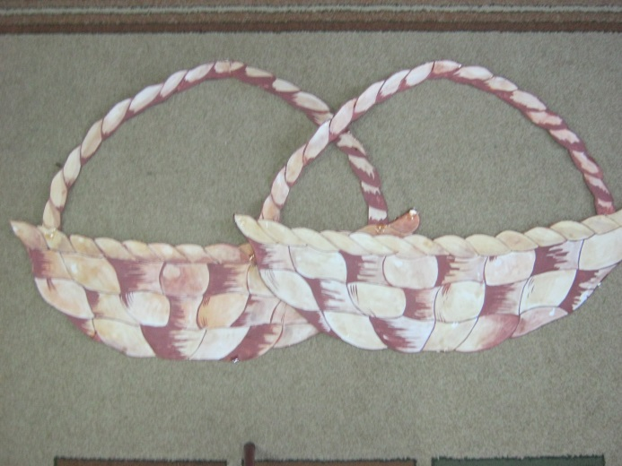
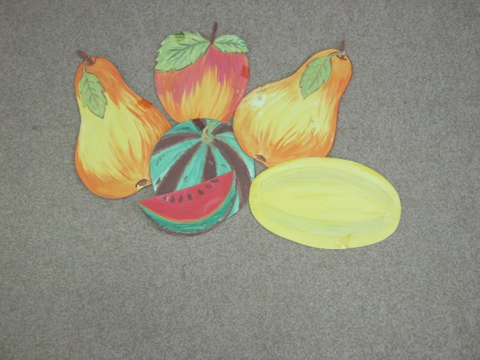
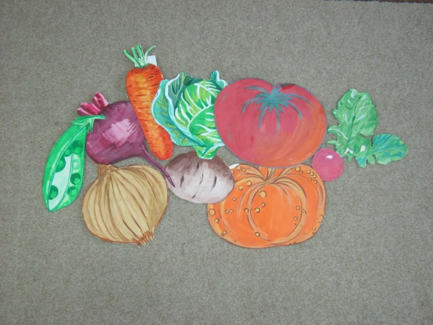
Я делаю ствол дерева, рисую корзины (2 штуки), овощи и фрукты

Slide 6
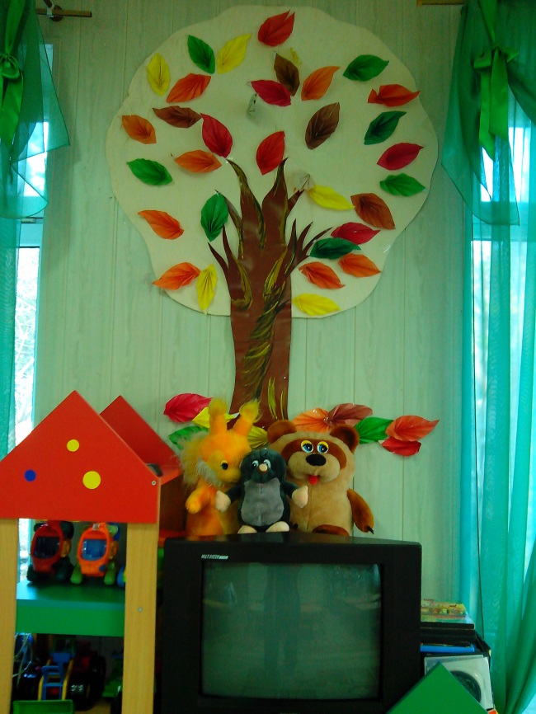
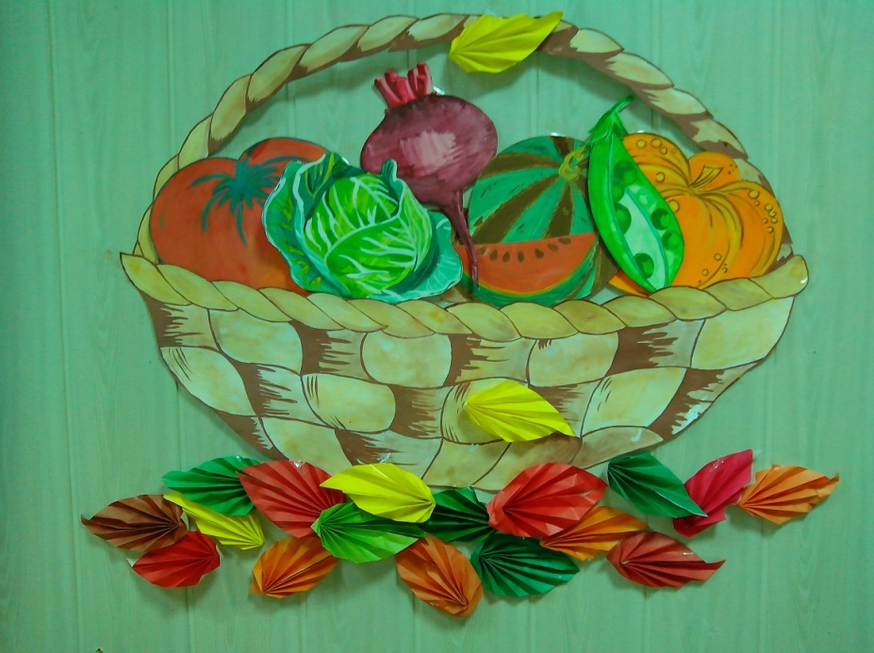
Вот какое украшение группы у нас получилось!

Slide 7
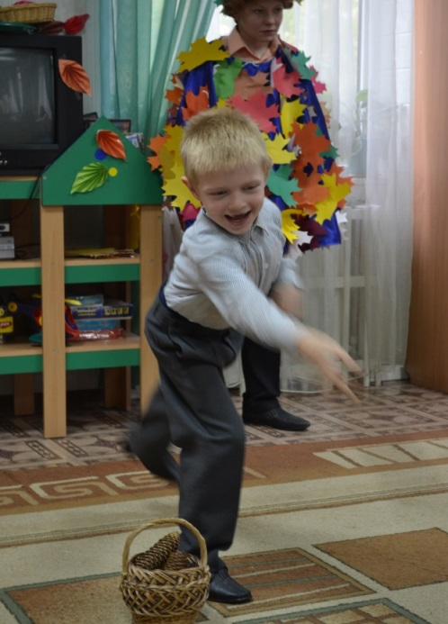
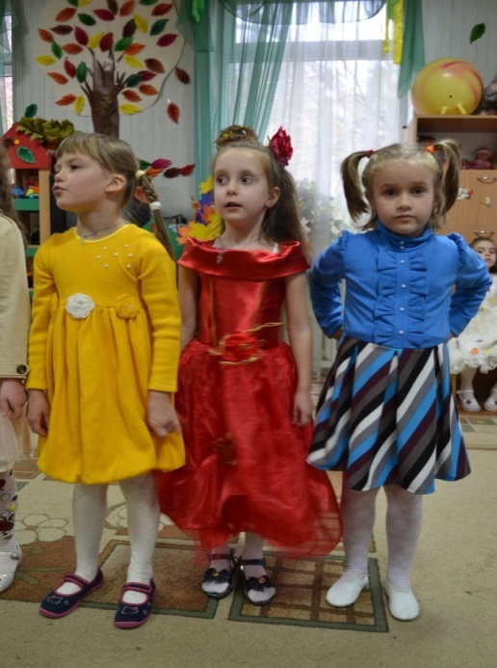
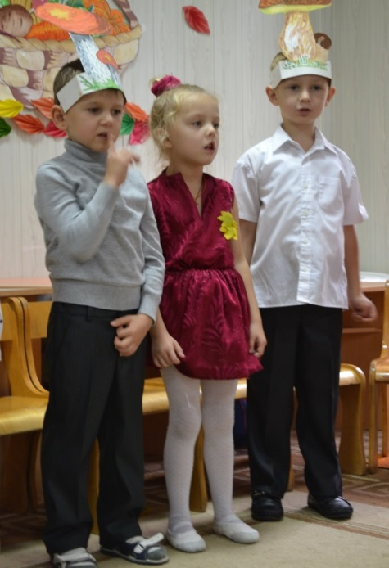
Всем было весело на этом празднике!

